Slide 1
第八章 反馈控制电路
第一节 概 述
第二节 自动增益控制电路
第三节 自动频率控制电路
第四节 锁 相 环 路
思考题与练习题

Slide 2

第一节 概 述 反馈控制电路是一种自动调节系统，其作用是通过环路自身的调节，使输出与输入之间保持某种预定的关系。 反馈控制电路组成框图如图8-1所示，它由反馈控制器和受控对象两部分构成。图 中， x_{i}和 x_{o}分别表示系统的输入量和输出量，它们之间应满足所需要的确定关系：
(8-1)

Slide 3
图8-1 反馈控制电路的组成框图

Slide 4
如果由于某种原因破坏了这个预定的关系式，反馈控制器就对 x_{o}和 x_{i}进行比较，检测 出它们与预定关系的偏差程度，以产生相应的误差量 x_{e}并加到受控对象上。受控对象依据x_{e}对输出量x_{o}进行调节。通过不断比较和调节，最后使x_{o}和x_{i}之间接近到预定的关系， 反馈控制电路进入稳定状态。必须指出，反馈控制电路是依据误差进行调节的，因此 x_{o}和x_{i}之间只能接近，而不能恢复到预定关系，它是一种有误差的反馈控制电路。 根据比较和调节的参量不同，反馈控制电路可分为三种：

Slide 5
（ １）自动增益控制（ Automatic Gain Cotrol，AGC）电路，受控量是增益，受控对象是可控放大器，相应的 x_{i}和 x_{o}为电压或电流，用于维持输出电平的恒定。 （ ２）自动频率控制（ Automatic Frequency Control ，AFC）电路，受控量是频率，受控对象是压控振荡器，相应的 x_{i}和 x_{o}为频率，用于维持工作频率的稳定。 （ ３）自动相位控制（ Automatic Phase Control ，APC）电路，受控量是相位，受控对象是压控振荡器，相应的x_{i}和 x_{o}为相位。它又称为锁相环路（ Phase Locked Loop，PLL），用于 锁定相位，是一种应用很广的反馈控制电路，目前已制成通用的集成组件。

Slide 6
第二节 自动增益控制电路 一、基本工作原理 自动增益控制电路的基本组成框图如图8-2所示。其反馈控制器由检波器、直流放大器和比较器构成，受控对象就是可控增益放大器。当输入电压 u_{i}的幅度变化而使输出电压 u_{o}幅度也发生变化时，此变化通过检波器检出反映信号强度变化的电压，通过直流放大器 加至比较器，产生与外加参考信号u_{r}之间的差值电压 u_{e}，经低通滤波器滤除不需要的较高频率分量，取出与幅度相关的缓慢变化的电压作为控制电压 u_{c}加到可控增益放大器用来调整放大器的增益，使输出信号电平保持在所需要的范围内。

Slide 7
也就是当输入电压 u_{i}减小而使 输出电压 u_{o}减小时，误差电压 u_{e}经过低通滤波器控制可控放大器的增益使其变大，从而使 u_{o}增大。反之，使 u_{o} 减小。这样，通过环路不断地循环反馈，就能使输出电压 u_{o}的幅度保 持基本不变或仅在较小的范围内变化。 这种控制是通过改变受控放大器的静态工作点、输出负载值、反馈网络的反馈量或与 受控放大器相连的衰减网络的衰减量来实现的。

Slide 8
图8-2 自动增益控制电路的基本组成框图

Slide 9
二、自动增益控制电路的应用 １．简单 AGC电路的应用 自动增益控制电路通常用于调幅接收机。图8-3所示为具有简单AGC电路的调幅接收机原理框图。图中各级放大器组成环路可控增益放大器，检波器和RC低通滤波器组成 环路反馈控制器，与图8-2相比，省略了直流放大器，并用检波器兼作比较器。

Slide 10
图8-3 具有简单 AGC电路的调幅接收机原理框图

Slide 11
图8-3中的包络检波器输出的信号电压主要由两部分组成：一部分是低频信号 u_{Ω}，它反映出调幅波的包络变化规律；另一部分是反映中频振幅的直流电压，该电压通过具有较 大时间常数的 RC低通滤波器后，得到一个随输入载波幅度变化的 U_{AGC}，用以改变被控级 （中放和高放）的增益，从而使接收机的增益随输入信号的强弱而变化，实现了 AGC控制。 简单 AGC电路的优点是电路简单，缺点是在信号很小时增益也受控制而下降。也就 是只要有输入信号就立即产生控制电压，并起控制作用。所以该电路适合于输入信号振幅 较大的场合。

Slide 12
２．延迟 AGC电路的应用 为了克服简单 AGC电路的缺点，一般采用延迟式 AGC电路。在延迟式AGC电路里， 有一个起控门限电压 u_{r}，只有输入信号电压大于 u_{r}时，AGC电路才起作用，使增益减小； 反之，可控放大器增益不变。相应的调幅接收机的原理框图如图8-4所示。图中单独设置了提供 AGC电压的 AGC检波器，当 AGC检波器输入电压的幅度小于 u_{r} 时，AGC检波器不工作。此时 U_{AGC} ＝0，AGC不起控制作用；反之，AGC才起控制作用。

Slide 13
图8-4 具有延迟 AGC电路的调幅接收机原理框图

Slide 14
常用的最简单的延迟式 AGC电路如图8-5所示。它有两个检波器，一个是由 VD₁ 等元件组成的包络检波器，一个是由 VD₂等元件组成的AGC检波器。当天线感应的信号很 小时，AGC检波器的输入信号很小，由于门限电压（由固定负偏压 E分压获得）的存在，VD₂一直不导通， U_{AGC} ＝0；只有当 L₂C₂回路两端信号电平超过 E时，AGC检波器才开始工作，所以称为延迟AGC电路。由于延迟电路的存在，包络检波器必然要与AGC检波器分开。这里要注意的是，包络检波器的输出反映包络变化的解调电压，而 AGC检波器仅输出反映输入载波电压振幅的直流电压。

Slide 15
图8-5 延迟 AGC电路

Slide 16
３．AGC电路的实际应用 图8-6是“白鹤”牌超外差调幅收音机的部分电路。
图8-6 白鹤牌七管检波、 AGC电原理图

Slide 17
图中，V₂、V₃组成两级中频放大器。中频信号由变压器 Tr₅的初级线圈耦合到次级送至检波二极管 VD₁。为了避免产生负峰切割失真，将检波负载电阻分为 R₇和 R_{p}，其中音量电位器 R_{p}的一部分与下一级电路相连；为了提高滤波效果，又将负载电容分为 C₁₃、 C₁₁。 耦合电容 C₁₄起隔直作用，使音频信号通过音量控制电位器 R_{p}传送到下一级。该电路还有以下两个附加电路： １）检波二极管 VD₁提供一定的正偏压 直流电源U_{CC}（ ＋）→R₁₁→R₁→R₄（一部分）→R₅→ R₇→ VD₁→ Tr₅（次级）→地→（经开关至） U_{CC}（－）构成一个直流通路，为检波二极管 VD₁提供一定的正偏压，避免产生截止失真。

Slide 18
２）自动增益控制电路 由 R₅、 C₇组成 AGC低频滤波电路，滤除检波器输出信号中的音频信号，取出直流分量并送至第一中放管V₂的基极，作为控制电压 U_{AGC}来调整中频放大器的增益。由于检波器输出的直流电压分量与中频输出的调幅波成正比，因此当接收信号增强时，中放输出幅 度随之增大，由检波二极管VD₁的极性可知 － U_{AGC} 增大，进而使 V₂的基极电位降低，放 大器增益下降；反之，使放大器增益增大，最后起到了自动增益控制的作用。

Slide 19
第三节 自动频率控制电路 一、基本工作原理 图8-7所示为AFC电路的原理框图，它由鉴频器、低通滤波器和压控振荡器组成，受控对象是压控振荡器，反馈控制器为鉴频器和低通滤波器。 f_{r}表示标准频率（或参考频率）， f_{o}表示输出信号频率。

Slide 20
图8-7 AFC电路原理框图

Slide 21
在 AFC系统中，被稳定的压控振荡器频率f_{o}与标准频率f_{r}在鉴频器中进行比较，当f_{o} ＝ f_{r}时，鉴频器无输出，压控振荡器不受影响；当f_{o} ≠f_{r}时，鉴频器将输出一个与| f_{o} － f_{r}| 成正比的误差电压u_{e}，经过低通滤波器滤除干扰和噪声后，输出的直流控制电压u_{c}迫使压控振荡器的振荡频率 f_{o}向 f_{r}接近，当| f_{o} － f_{r}|减小到某一最小值Δ f时，电路趋于稳定状态（锁定），即压控振荡器将稳定在f_{o} ＝f_{r}±Δf的频率上，自动微调过程停止，此时的 Δ f称为剩余频差，这是 AFC电路的一个重要特点。 由于自动频率控制电路是负反馈回路，只能把输入的大频差变成输出的小频差，而无 法完全消除频差，即必定存在剩余频差，当然希望 Δ f 越小越好。图8-7中的标准频率 f_{r}实际上可以利用鉴频器的中心频率，并不需要另外供给。

Slide 22
二、自动频率控制电路的应用 １．AFC在调幅接收机中的应用 在超外差式接收机中，中频是本振信号频率与外来信号频率之差。为了提高本地振荡 器的频率稳定度，稳定中频频率，通常在接收机中加入 AFC电路。

Slide 23
图8-8所示是采用AFC电路的调幅接收机组成框图。在正常情况下，接收机输入的载波频率为f_{c}，本振频率为f_{L}，混频器输出的中频为f_{I}＝ f_{L}－ f_{c} ，它正好等于鉴频器的中 心频率。此时鉴频器输出电压为零，本地振荡器频率不变。如果由于某种不稳定因素使本 振频率发生偏移而变成 犳 Ｌ＋Δ 犳 Ｌ，则混频后变为 犳 Ｉ＋Δ 犳 Ｌ。中放输出信号加到限幅鉴频器， 因为偏离了鉴频器的中心频率 犳 Ｉ，鉴频器将产生一个相应的误差输出电压 狌 ｅ，通过低通滤 波器去控制压控振荡器，使压控振荡器的本振频率降低，从而使中频频率减小，达到了稳定中频的目的。

Slide 24
图8-8 采用 AFC电路的调幅接收机组成框图

Slide 25
２．AFC在发射机中的应用 为使调频发射机既有较大的频偏，又有稳定的中心频率，往往需要采用如图8-9所示 的调频发射机方框图。图中，晶体振荡器提供参考频率f_{r}，作为 AFC电路的标准频率；调 频振荡器的标称中心频率为 f_{c}；鉴频器中心频率调整在f_{r}－ f_{c}上，由于 f_{r}稳定度很高，当 f_{c}产生漂移时，反馈系统的自动调节作用就可以使f_{c}的偏离减小。其中，低通滤波器用于 滤除鉴频器输出电压中的边频调制信号分量，使加在压控振荡器上的控制电压只是反映中频信号载波频率偏移的缓慢电压。

Slide 26
图8-9 采用 AFC电路的调频发射机组成框图

Slide 27
第四节 锁 相 环 路 一、基本工作原理 １．锁相环路的基本组成及其数学模型 图8-10是锁相环路的基本组成框图。它的受控对象仍然是压控振荡器（ Voltage Control Oscillator，VCO），而反馈控制器则由能检测出相应误差的鉴相器（ Phase Detector，PD）和 环路滤波器（ Loop Filter，LF）组成。

Slide 28
图8-10 锁相环路的基本组成框图

Slide 29

图8-10中， u_{r}(t)是输入参考信号， θ_{r}(t)是参考信号的相角。当鉴相器对相角 θ_{o}(t)和 θ_{r}(t)进行比较时，输出一个与相位差 θ_{e}(t)成比例的误差电压u_{e}(t)。该电压经环路滤波 器后，取出其中缓慢变化的直流或低频电压分量u_{c}(t)作为控制电压。 u_{c}(t)控制压控振荡器的频率，使两信号的相位差 θ_{e}(t)不断减小，当 θ_{e}(t)最终减小到某一较小的恒定值时（即剩余相差），由 可知，此时Δ ω (t)＝ ω_{r}－ ω_{o}＝0，即 ω_{o}＝ ω _{r}，锁相环路进入锁定状态。 可见，锁相环路是通过相位来控制频率，进而实现无误差的频率跟踪的，这是它优于自动频率控制电路之处。

Slide 30
１）鉴相器 在PLL中，鉴相器完成的是输入参考信号与压控振荡信号之间的相位差到电压的变换。 鉴相器有各种实现电路，在作为原理来分析时，通常使用具有正弦鉴相特性的鉴相器，它可以用模拟相乘器与低通滤波器实现，电路模型如图8-11（ a）所示。 u_{r}(t)与 u_{o}(t)经过乘法器，再 经过低通滤波器滤除高频分量，便得到低频误差电压 u_{e}(t) 。 θ_{e}(t)为鉴相器参考信号的瞬时相 位误差，对应的正弦鉴相器数学模型如图8-11（ b）所示，它与原理框图8-10的区别在于所 处理的对象是 u_{r}(t)与 u_{o}(t)的相位差，不是原信号本身。该模型表明鉴相器具有把相位误差 转换为误差电压的作用。

Slide 31
图8-11 正弦鉴相器的模型

Slide 32
在上面的分析中，是假设两个输入信号分别为正弦和余弦形式下进行的，目的是得到正弦鉴相特性。实际上，两者同时都用正弦或余弦表示也可以，只不过此时得到的将是余 弦鉴相特性。 ２）环路滤波器 环路滤波器为低通滤波器，常用的环路滤波器有 RC 积分滤波器、 RC比例积分滤波器 和有源比例积分滤波器，对应的电路分别如图8-12所示。

Slide 33
图8-12 正弦鉴相器的模型

Slide 34
假定环路滤波器的电压传输函数为F(p)，可得环路滤波器的数学模型如图8-13所示。 它是一个低通滤波器，其作用是抑制鉴相器输出电压中的高频分量及干扰杂波，而让鉴相器 输出电压中的低频分量或直流分量顺利通过，因此它也是锁相环路中的一个基本环节。
图8-13 环路滤波器数学模型

Slide 35
３）压控振荡器 压控振荡器是振荡角频率受电压u_{c}控制的一种振荡器，其电路形式很多，最常见的是用变容二极管的结电容 C_{j}充当调谐回路中的电容而构成的振荡电路。 在锁相环中，压控振荡器受环路滤波器输出电压u_{c}(t)的控制，其振荡角频率ω_{o}(t)随u_{c}(t)而变化。一般情况下，压控振荡器的控制特性是非线性的，如图8-14（ a）所示， ω_{o}(t)为压控振荡器的瞬时角频率； ω_{o}为压控振荡器的固有角频率；特性曲线的斜率 K_{V}为 VCO的增益或控制灵敏度，单位为rad/(s · V)。

Slide 36
在锁相环路中，对鉴相器起作用的不是压控振荡器输出的瞬时角频率，而是它的瞬时相 位。该瞬时相位可由对 ω_{o}(t)积分获得。压控振荡器在锁相环路中实际上起了一次积分的作 用，数学模型如图8-14（ b）所示。可见，压控振荡器具有把电压转化为相位变化的功能。

Slide 37
图8-14 压控振荡器的控制特性及数学模型

Slide 38
２．锁相环路的数学模型和基本方程 将图8-11、图8-13和图8-14所示三个基本环路部件的数学模型按照图8-10所示的环路连接起来，就组成了图8-15所示的锁相环路数学模型。
图8-15 锁相环路的数学模型

Slide 39
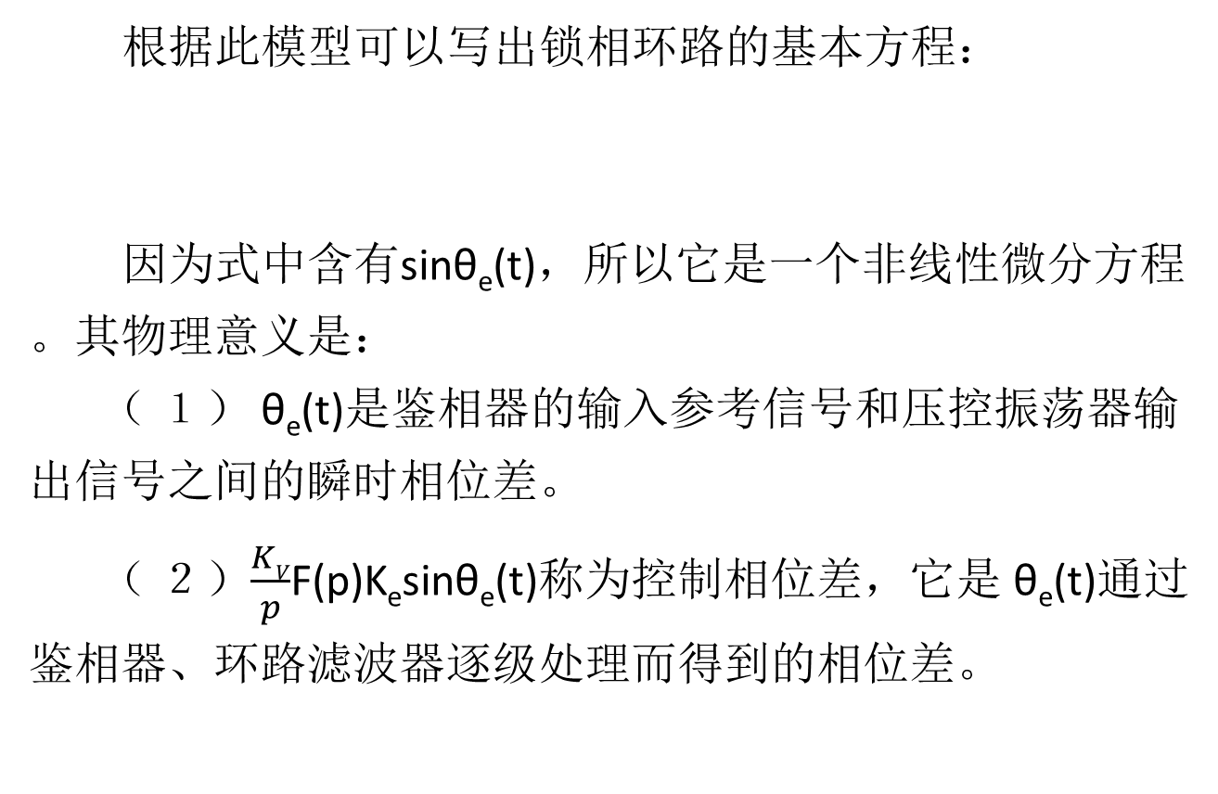
根据此模型可以写出锁相环路的基本方程： 因为式中含有sinθ_{e}(t)，所以它是一个非线性微分方程。其物理意义是： （ １） θ_{e}(t)是鉴相器的输入参考信号和压控振荡器输出信号之间的瞬时相位差。 （ ２）$\frac{KV}{p}$F(p)K_{e}sinθ_{e}(t)称为控制相位差，它是 θ_{e}(t)通过鉴相器、环路滤波器逐级处理而得到的相位差。
(8-2)

Slide 40

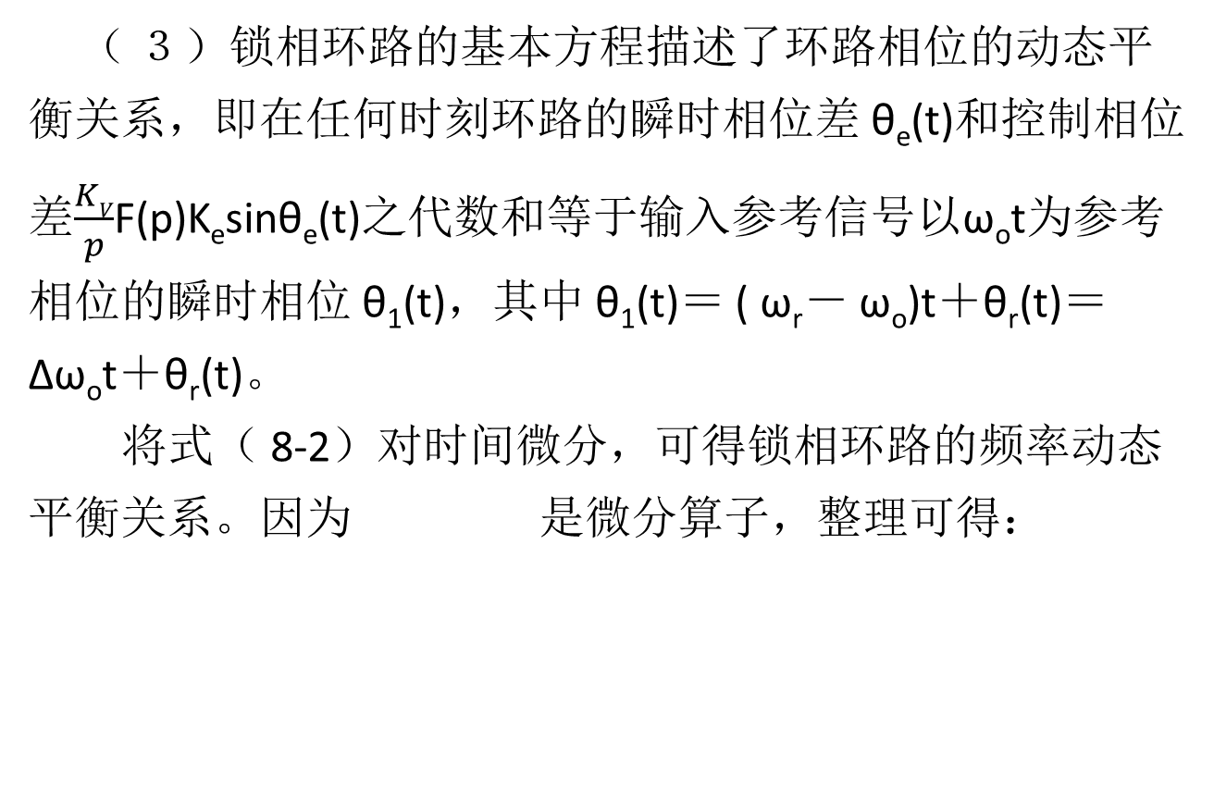
（ ３）锁相环路的基本方程描述了环路相位的动态平衡关系，即在任何时刻环路的瞬时相位差 θ_{e}(t)和控制相位差$\frac{KV}{p}$F(p)K_{e}sinθ_{e}(t)之代数和等于输入参考信号以ω_{o}t为参考相位的瞬时相位 θ₁(t)，其中 θ₁(t)＝ ( ω_{r}－ ω_{o})t＋θ_{r}(t)＝ Δω_{o}t＋θ_{r}(t)。 将式（ 8-2）对时间微分，可得锁相环路的频率动态平衡关系。因为 是微分算子，整理可得：
(8-3)

Slide 41
式中：pθ_{e}(t)称为瞬时角频差，表示压控振荡器瞬时角频率偏离输入参考信号角频率ω_{r}的数值；K_{V}F(p)K_{e}sin θ_{e}(t)称为控制角频差，表示压控振荡器在u_{c}(t)＝F(p)K_{e}sin θ_{e}(t)的 作用下，振荡角频率ω_{o}(t) 偏离振荡器固有角频率ω_{o}的数值； pθ₁(t)称为固有角频差，表示输入参考信号角频率 ω_{r}偏离 ω_{o}的数值。可见，式（ 8-3）完整地描述了环路闭合后所发生的控制过程，可表示为 如果固有角频差不变，环路闭合后，由于环路的自动调整作用，控制角频差不断增大， 而瞬时角频差不断减小，最终达到控制角频差等于固有角频差、瞬时角频差等于零情况下 的环路锁定状态。

Slide 42

３．锁相环路的自动调节过程 由于式（ 8-3）表示的是一个非线性的微分方程，对它求解比较困难，因此，只能对锁 相环路的工作过程进行定性分析。 锁相环路有锁定和失锁状态两个状态，在这两个状态之间的转变存在两个动态过程， 分别称为跟踪与捕捉。 １）锁定和失锁状态 在环路的作用下，当控制角频差逐渐趋于固有角频差时，瞬时角频差趋于零，即
(8-4)

Slide 43
此时 θ_{e}(t)为一固定值，不再变化。如果这种状态一直保持下去，就可以认为锁相环路进入 了锁定状态。在锁定状态， ω_{o}(t)＝ ω_{r}。 当瞬时角频差总不为零时的状态称为失锁状态。 ２）环路跟踪过程 在环路锁定的前提下，如果由于某种原因使得输入参考信号的频率或相位在一定的范 围内以一定的速率发生变化，输出信号的频率或相位以同样的规律跟随变化，这一过程叫 做跟踪过程或同步过程。在跟踪过程中，能够维持环路锁定所允许的输入信号频率偏移的 最大值称为同步带或跟踪带，也叫做同步范围或锁定范围。当输入参考信号的频率偏移超 出同步带，环路进入失锁状态。

Slide 44
３）环路捕捉过程 跟踪过程是在假设环路锁定的前提下来分析的。在实际情况中，环路在开始时往往是失锁的。但由于环路的作用，使压控振荡器的频率逐渐向输入参考信号的频率靠近，靠近到一定程度后，环路进入锁定状态，这一过程叫做捕捉过程。在捕捉过程中，环路能够由失锁进入锁定所允许输入信号频率偏移的最大值叫做捕捉带或捕捉范围。 跟踪和捕捉是锁相环路两种不同的自动调节过程。捕捉带不等于同步带，且前者小于后者。

Slide 45
４．锁相环路的主要特点 锁相环路有如下特点： （ １）锁定特性。锁相环路锁定时，压控振荡器的输出频率等于输入参考信号的频率（ ω_{o}＝ω_{r}）。说明锁相环路是利用相位差来产生误差电压，锁定时只有剩余相位差，没有剩 余频差。 （ ２）跟踪特性。环路锁定后，当输入参考信号的频率在一定范围内变化时，锁相环路 的输出信号频率能够精确地跟踪其变化。

Slide 46
（ ３）窄带滤波特性。当压控振荡器的输出频率锁定在输入参考信号频率上时，位于信号频率附近的干扰成分将以低频干扰信号的形式进入锁相环路，通过其中的环路滤波器， 能够将绝大部分干扰滤除，获得良好的窄带滤波特性。 （ ４）易于集成化。组成环路的基本部件易于集成化。环路集成化可减小体积、降低成本及提高可靠性，更主要的是减小了调整的难度。

Slide 47
二、锁相环路的应用 １．锁相调频电路 在普通的直接调频电路中，振荡器的中心频率稳定度较差，而采用晶体振荡器的调频 电路其调频范围又太窄。解决的方法是采用锁相环路组成的调频电路，如图8-16所示，它能够得到中心频率稳定性高、频偏大的调频信号。

Slide 48
图8-16 锁相调频电路原理框图

Slide 49
实现锁相调制的条件是：除了调频信号的频谱要处于低通滤波器的通带之外，并且调 制指数不能太大，这样调制信号在锁相环路内不能形成交流反馈，对环路无影响；锁相环 路只对 VCO中心频率不稳定所引起的频率变化（处于环路滤波器通带内）起作用。当环路 锁定后， VCO的中心频率锁定在晶振频率上，同时调制信号加在 VCO 上，对中心频率进 行调制。若将调制信号经过微分电路送入压控振荡器，环路输出的就是调相信号。

Slide 50
２．锁相鉴频电路 锁相鉴频电路原理框图如图8-17所示。调频信号输入给鉴相器，当环路锁定后，压 控振荡器的振荡频率就能够跟随输入调频波瞬时频率的变化而变化。只要压控振荡器的控 制特性是线性的，那么控制压控振荡器的控制电压 u_{c}(t)与输入调频波具有相同的调制特 性，也就是说从环路滤波器取出的电压 u_{c}(t)就是解调信号。 实现锁相鉴频电路的条件是环路滤波器的通带足够宽，使鉴相器的输出电压顺利通 过。当输入信号的频率变化时，环路滤波器输出一个控制电压，迫使 VCO能精确地跟踪输 入调频信号的瞬时频率变化，产生具有相同调制规律的解调信号。

Slide 51
图8-17 锁相鉴频电路原理框图

Slide 52
３．锁相倍频电路 锁相倍频电路原理框图如图8-18所示，它是在锁相环路的反馈通道上插入了分频器。 当环路锁定后，鉴相器的输入信号频率 ω_{i}与压控振荡器经分频器反馈到鉴相器的信号角频 率 ω_{N}＝ ω_{o}/N 相等，即 ω_{i}＝ ω_{N} ＝ ω_{o}/N ，则有 ω_{o}＝ Nω_{i}，实现了倍频。若采用具有高分频次数的可变数字分频器，则锁相倍频电路可做成高倍频次数的可变倍频器。

Slide 53
图8-18 锁相倍频电路原理框图

Slide 54
４．锁相分频电路 锁相分频电路在原理上与锁相倍频电路相似，它是在锁相环路的反馈通道上插入了倍 频器，如图8-19所示。当环路锁定后，鉴相器的两个输入信号频率相等，即 ω_{i}＝ Nω_{o}，从 而实现了 ω_{o}＝ ω_{i}/N的分频作用。

Slide 55
图8-19 锁相分频电路原理框图

Slide 56
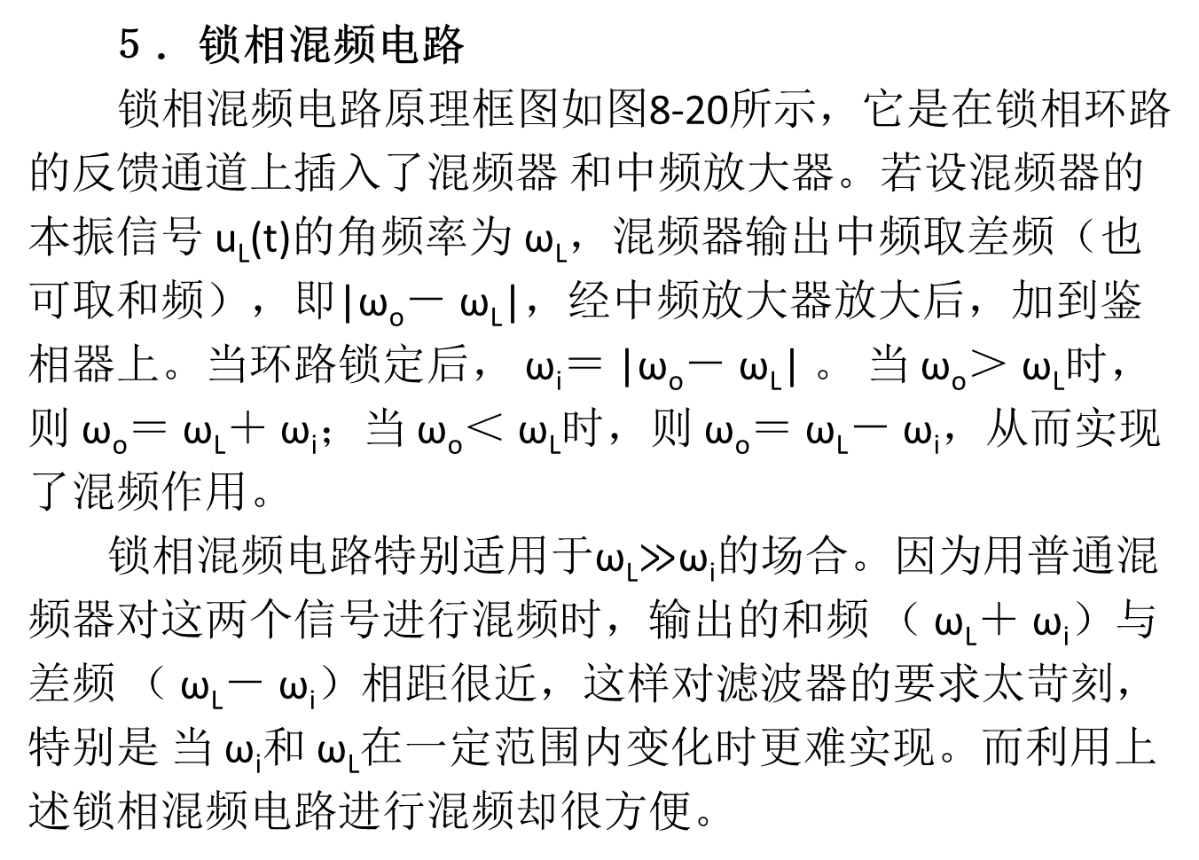
５．锁相混频电路 锁相混频电路原理框图如图8-20所示，它是在锁相环路的反馈通道上插入了混频器 和中频放大器。若设混频器的本振信号 u_{L}(t)的角频率为 ω_{L}，混频器输出中频取差频（也可取和频），即|ω_{o}－ ω_{L}|，经中频放大器放大后，加到鉴相器上。当环路锁定后， ω_{i}＝ |ω_{o}－ ω_{L}| 。 当 ω_{o}＞ ω_{L}时，则 ω_{o}＝ ω_{L}＋ ω_{i}；当 ω_{o}＜ ω_{L}时，则 ω_{o}＝ ω_{L}－ ω_{i}，从而实现了混频作用。 锁相混频电路特别适用于ω_{L}$≫$ω_{i}的场合。因为用普通混频器对这两个信号进行混频时，输出的和频 （ ω_{L}＋ ω_{i}）与差频 （ ω_{L}－ ω_{i}）相距很近，这样对滤波器的要求太苛刻，特别是 当 ω_{i}和 ω_{L}在一定范围内变化时更难实现。而利用上述锁相混频电路进行混频却很方便。

Slide 57
图8-20 锁相混频电路原理框图

Slide 58
６．频率合成器 频率合成器是利用一个（或几个）标准信号源的频率来产生一系列所需频率。锁相环路 加上一些辅助电路后，就能容易地对一个标准频率进行加、减、乘、除运算而产生所需的信 号频率。目前 DDS是最流行频率合成器，它是直接数字式频率合成器（ Direct Digital Synthesizer）的英文缩写。与传统的频率合成器相比，DDS具有低成本、低功耗、体积小、 重量轻、高分辨率、快速转换时间、相位连续、相位噪声低、可以产生任意波形和全数字化 实现等优点，DDS广泛使用在电信与电子仪器领域，是实现设备全数字化的一个关键技术。

Slide 59
图8-21给出了一个单环频率合成器的基本组成，它是在基本锁相环路的反馈通道中插入了分频器。由石英晶体振荡器产生一高稳定度的标准频率源 f_{s}，经参考（前置）分频器 进行分频后得到参考频率 f_{r}＝ f_{s} /M，送到鉴相器的一个输入端；同时压控振荡器经可变分频器得到的频率 f_{o}/N也反馈到鉴相器的另一输入端。当环路锁相时，输入

Slide 60

到鉴相器的两个信号频率相等，即f_{s}/M＝ f_{o}/N ，进而得到： 这说明环路的输出频率f_{o}为输入参考频率f_{r}的N倍，实际上就是锁相倍频器。改变可变分频次数N就可以得到不同频率的信号输出。 f_{r}为各输出信号频率之间的频率间隔，即为 频率合成器的频率分辨率。
(8-5)

Slide 61
图8-21 单环频率合成器的基本组成框图

Slide 62
显然，设计频率合成器的关键在于确定参考分频器M 和可变分频器N，在选定标准频率源f_{s}后通常分两步进行：首先是由给定的频率间隔求出参考（前置）分频器的分频比M；其次是由输出频率范围确定可变分频比N 。 为了减小频率间隔而又不降低参考频率 f_{r}，可采用多环构成的频率合成器。在此以例题的方式加以说明。

Slide 63
例8-1 三环频率合成器如图8-22所示。若取f_{r}＝100kHz， M＝10， N₁＝10~109， N₂＝2~20，试求输出频率范围和频率间隔。
图8-22 例8.4.1

Slide 64








解 它由三个锁相环路组成，环路1和环路2为单环频率合成器，环路3内含取差频 输出的混频器，称为混频环。 环路１锁定时，由 得 环路２锁定时，由 得 环路３锁定时，由 得

Slide 65
当N₁＝10， N₂ ＝2时， f₃ ＝1kHz， f₂＝20kHz为最小值，此时f_{o}＝21kHz； 当N₁＝109， N₂ ＝20时f₃ ＝10.9kHz， f₂＝200kHz为最大值，此时f_{o}＝210.9kHz。 由 f₃的表达式可知，频率间隔为0.1kHz。可见，接入固定分频器M ，使输出频率间隔缩小了M倍。

Slide 66
思考题与练习题 8-1 有哪几类反馈控制电路？每一类反馈控制电路控制的参数是什么？要达到的目 的是什么？ 8-2 AGC的作用是什么？主要的性能指标包括哪些？ 8-3 图P8-1是调频接收机AGC电路的两种设计方案，试分析哪一种方案可行，并 加以说明。 8-4 AFC的组成包括哪几部分？其工作原理是什么？ 8-5 PLL的组成有哪几部分？主要性能指标有哪些？其物理意义是什么？

Slide 67
图P8-1 题8-3图

Slide 68
8-6 AFC电路达到平衡时回路有频率误差存在，而 PLL在电路达到平衡时频率误差为零，这是为什么？PLL达到平衡时，存在什么误差？ 8-7 已知一阶锁相环路鉴相器的U_{d}＝2V，压控振荡器的K_{o}＝10⁴Hz/V（或2π×10⁴rad/s·V），自由振荡频率ω_{o}＝2π×10⁶rad/s。问当输入信号频率ω_{i}＝2π×1015×10³rad/s时，环路能否锁定？若能锁定，稳态相差等于多少？此时的控制电压等于多少？ 8-8 频率合成器的特点是什么？主要性能指标有哪些？

Slide 69
8-9 在图P8-2所示的频率合成器中，若可变分频器的分频比m＝760~860，试确定输出频率的范围及相邻频率的间隔。
图P8-2 题8-9图

Slide 70
8-10 在图P8-3所示的吞脉冲频率合成器中，已知p＝40，其频率间隔为1kHz，试求频率合成器的输出频率范围。
图P8-3 题8-10图

